Slide 1
TOEIC500点台の僕が 1日10本以上 英語論文を読めるようになるまで
大島 圭祐

Slide 2
自己紹介

Slide 3
自己紹介
名前：大島 圭祐（おおしま けいすけ）
職業：ソフトウェアエンジニア（会社員）
専門：画像処理、人工知能
出身：内灘町
趣味：柔道（参段）、一人水族館、自作PC

Slide 4
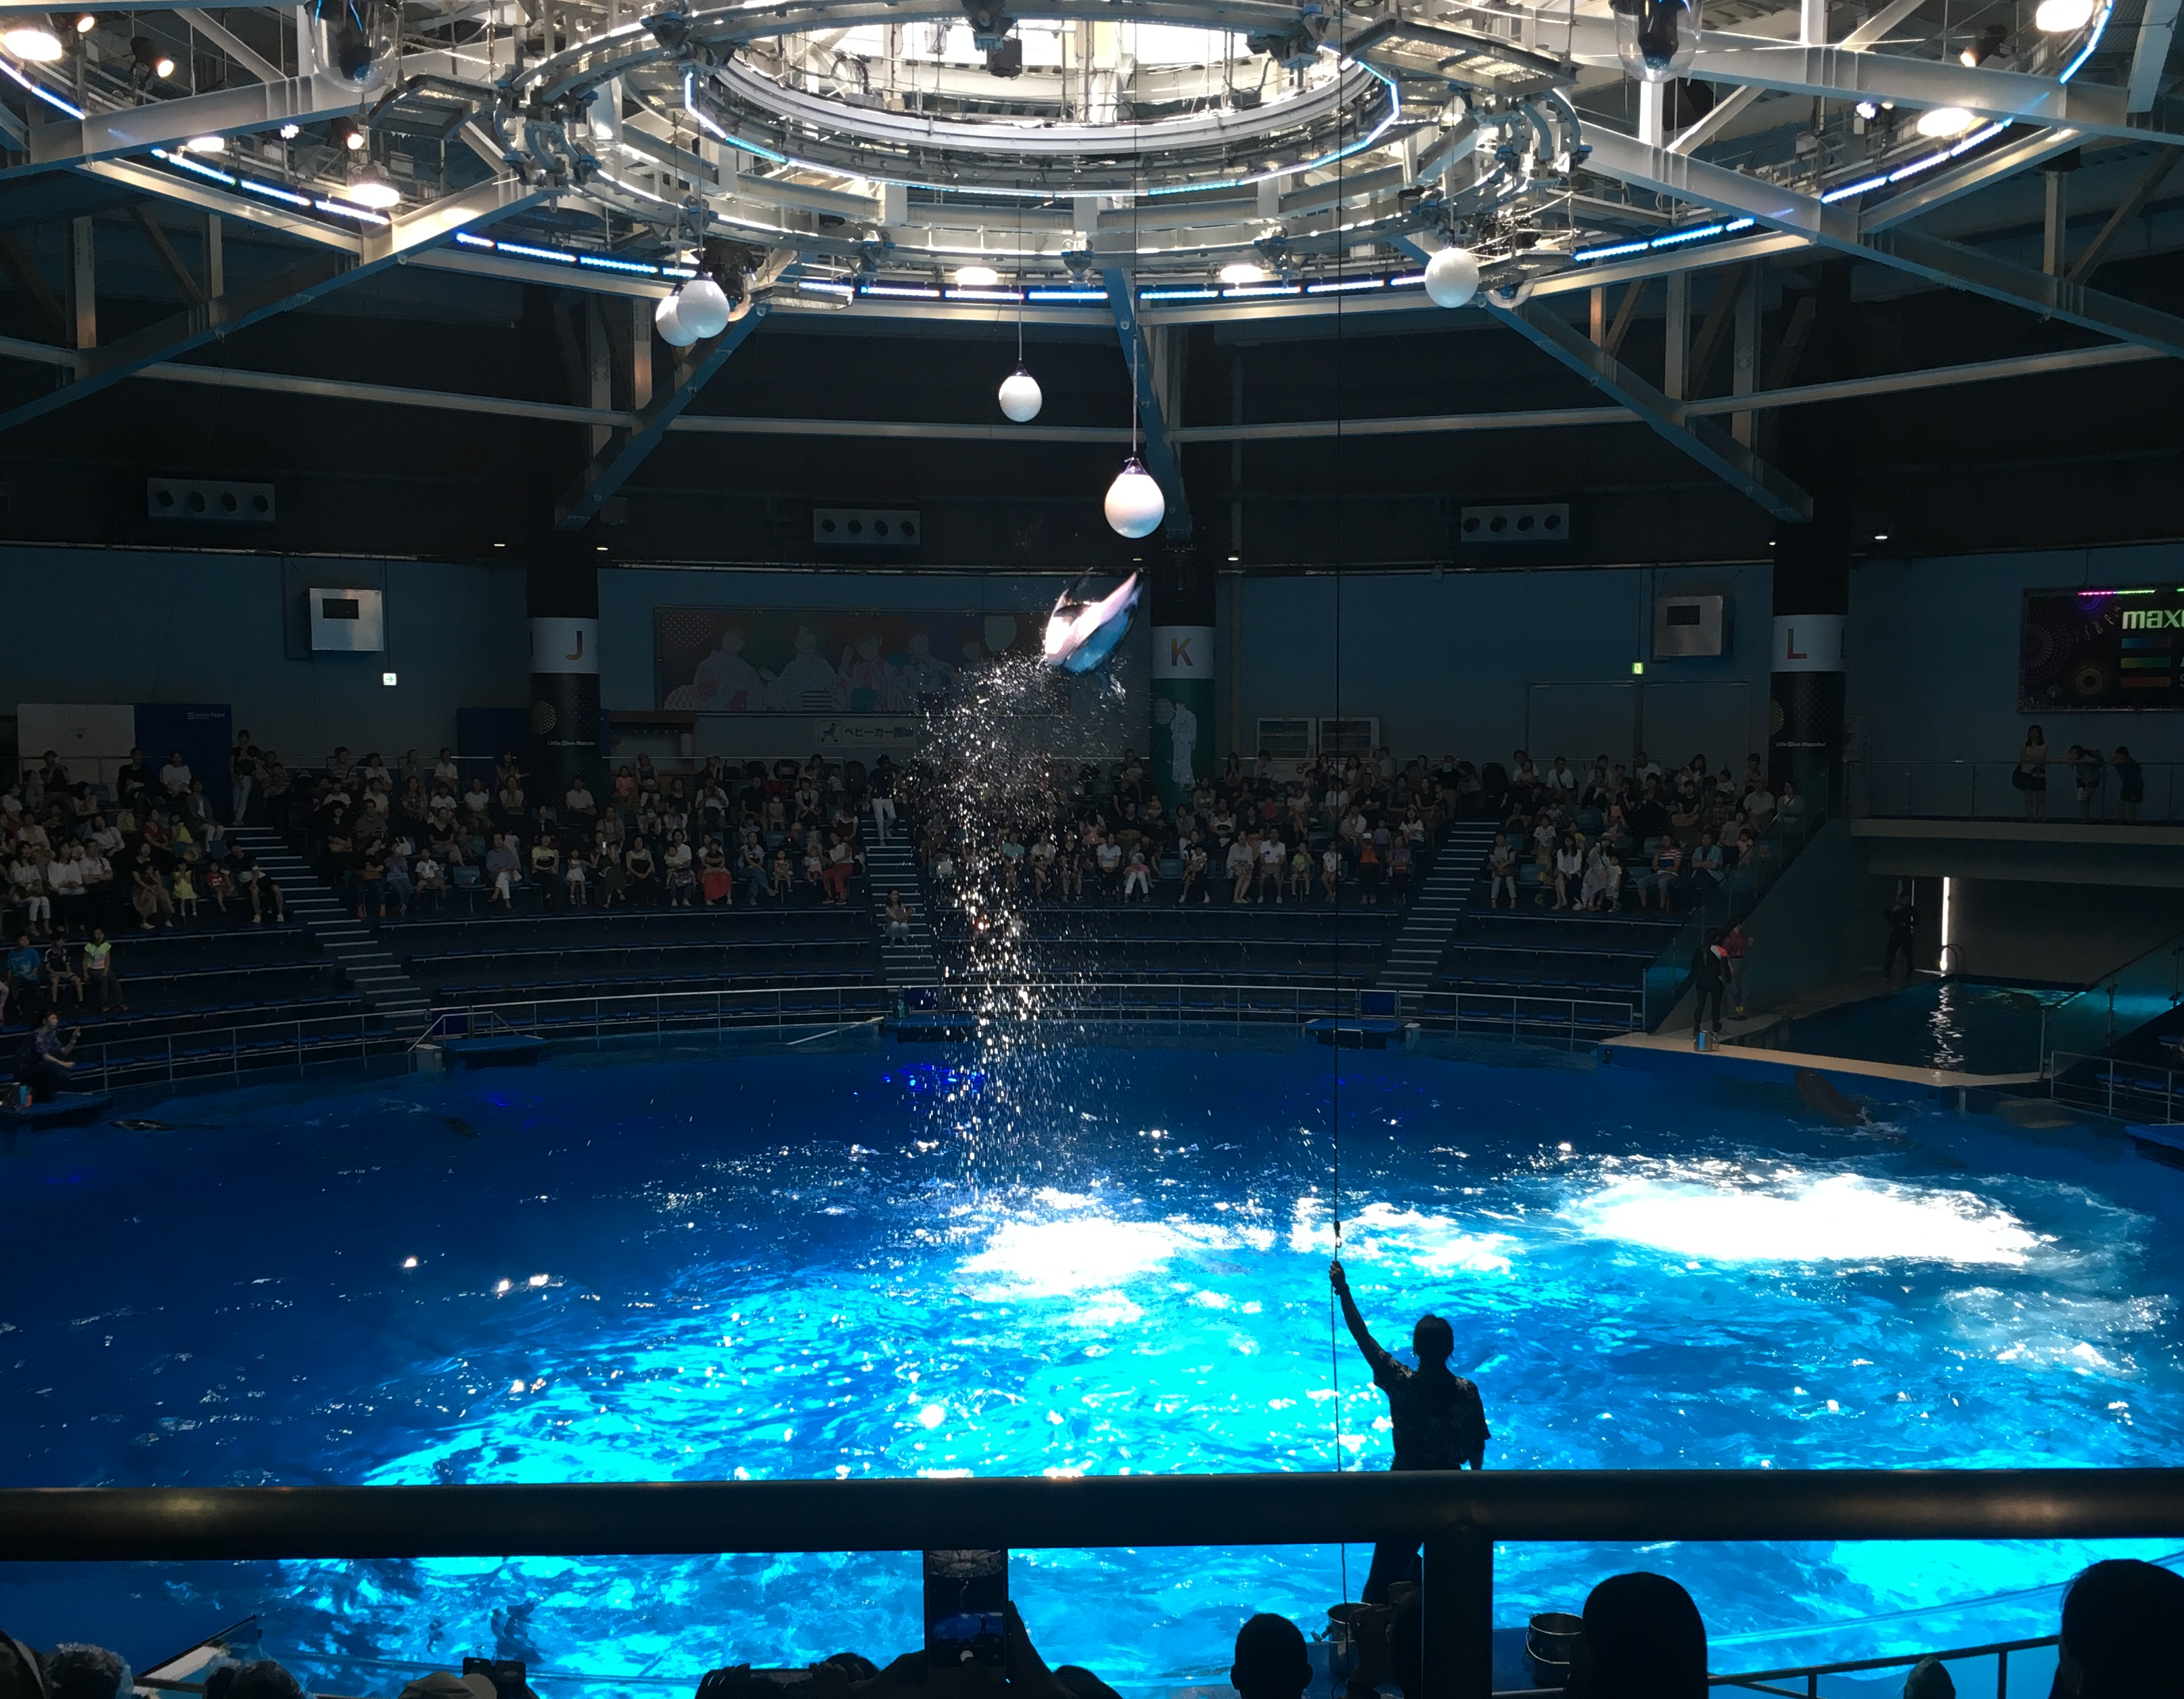
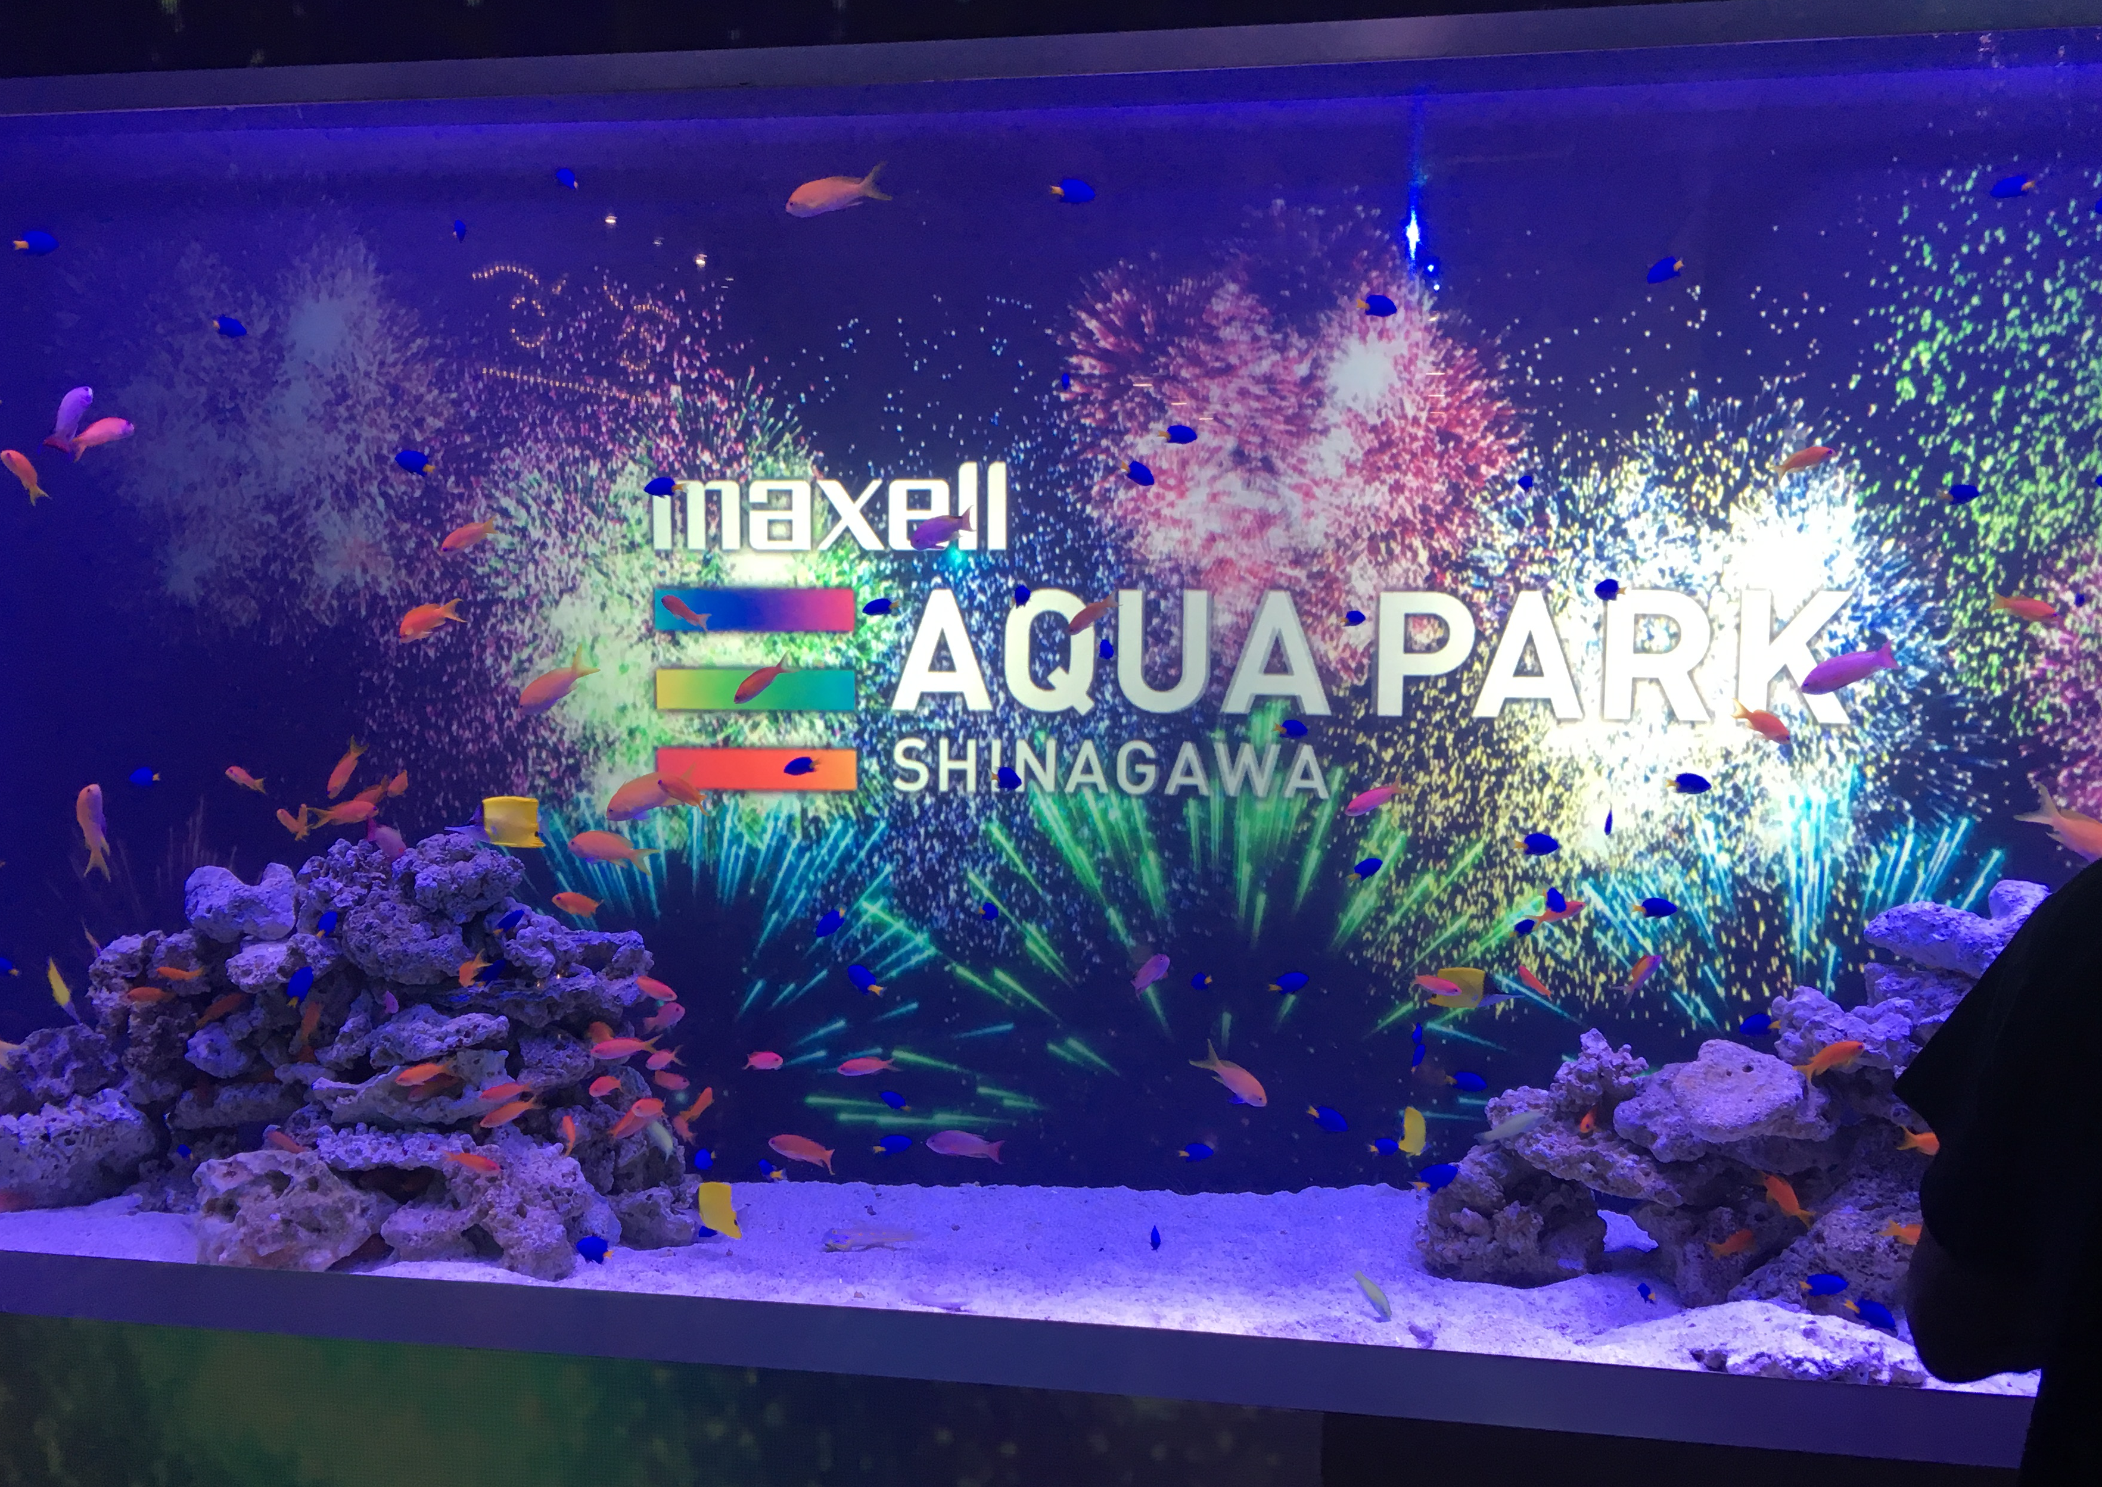
一人水族館

Slide 5
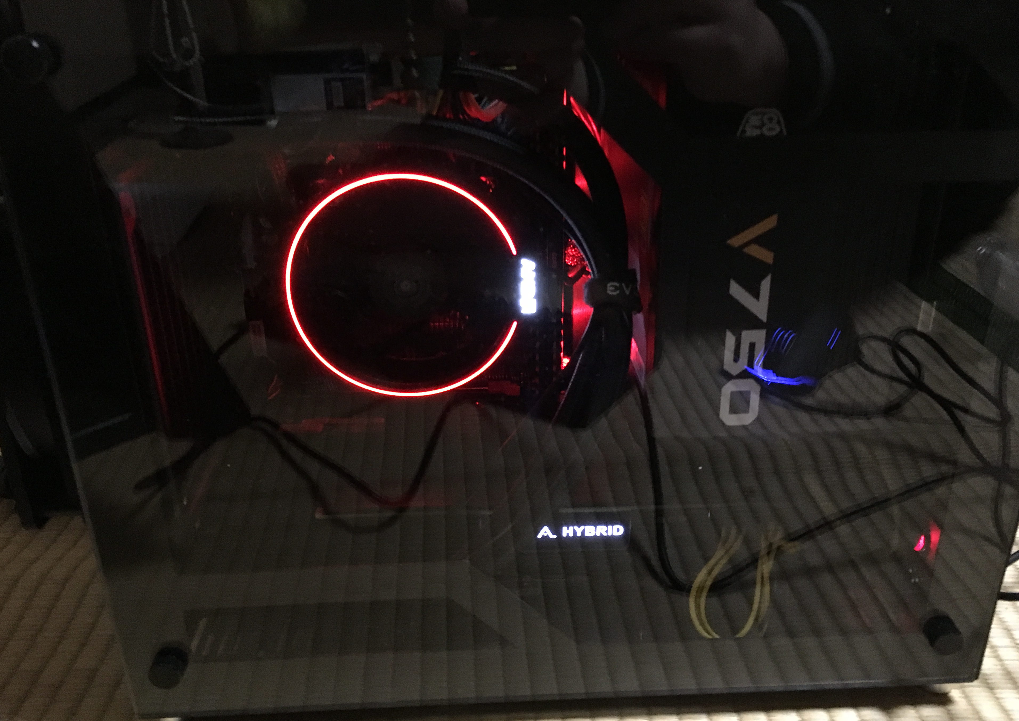
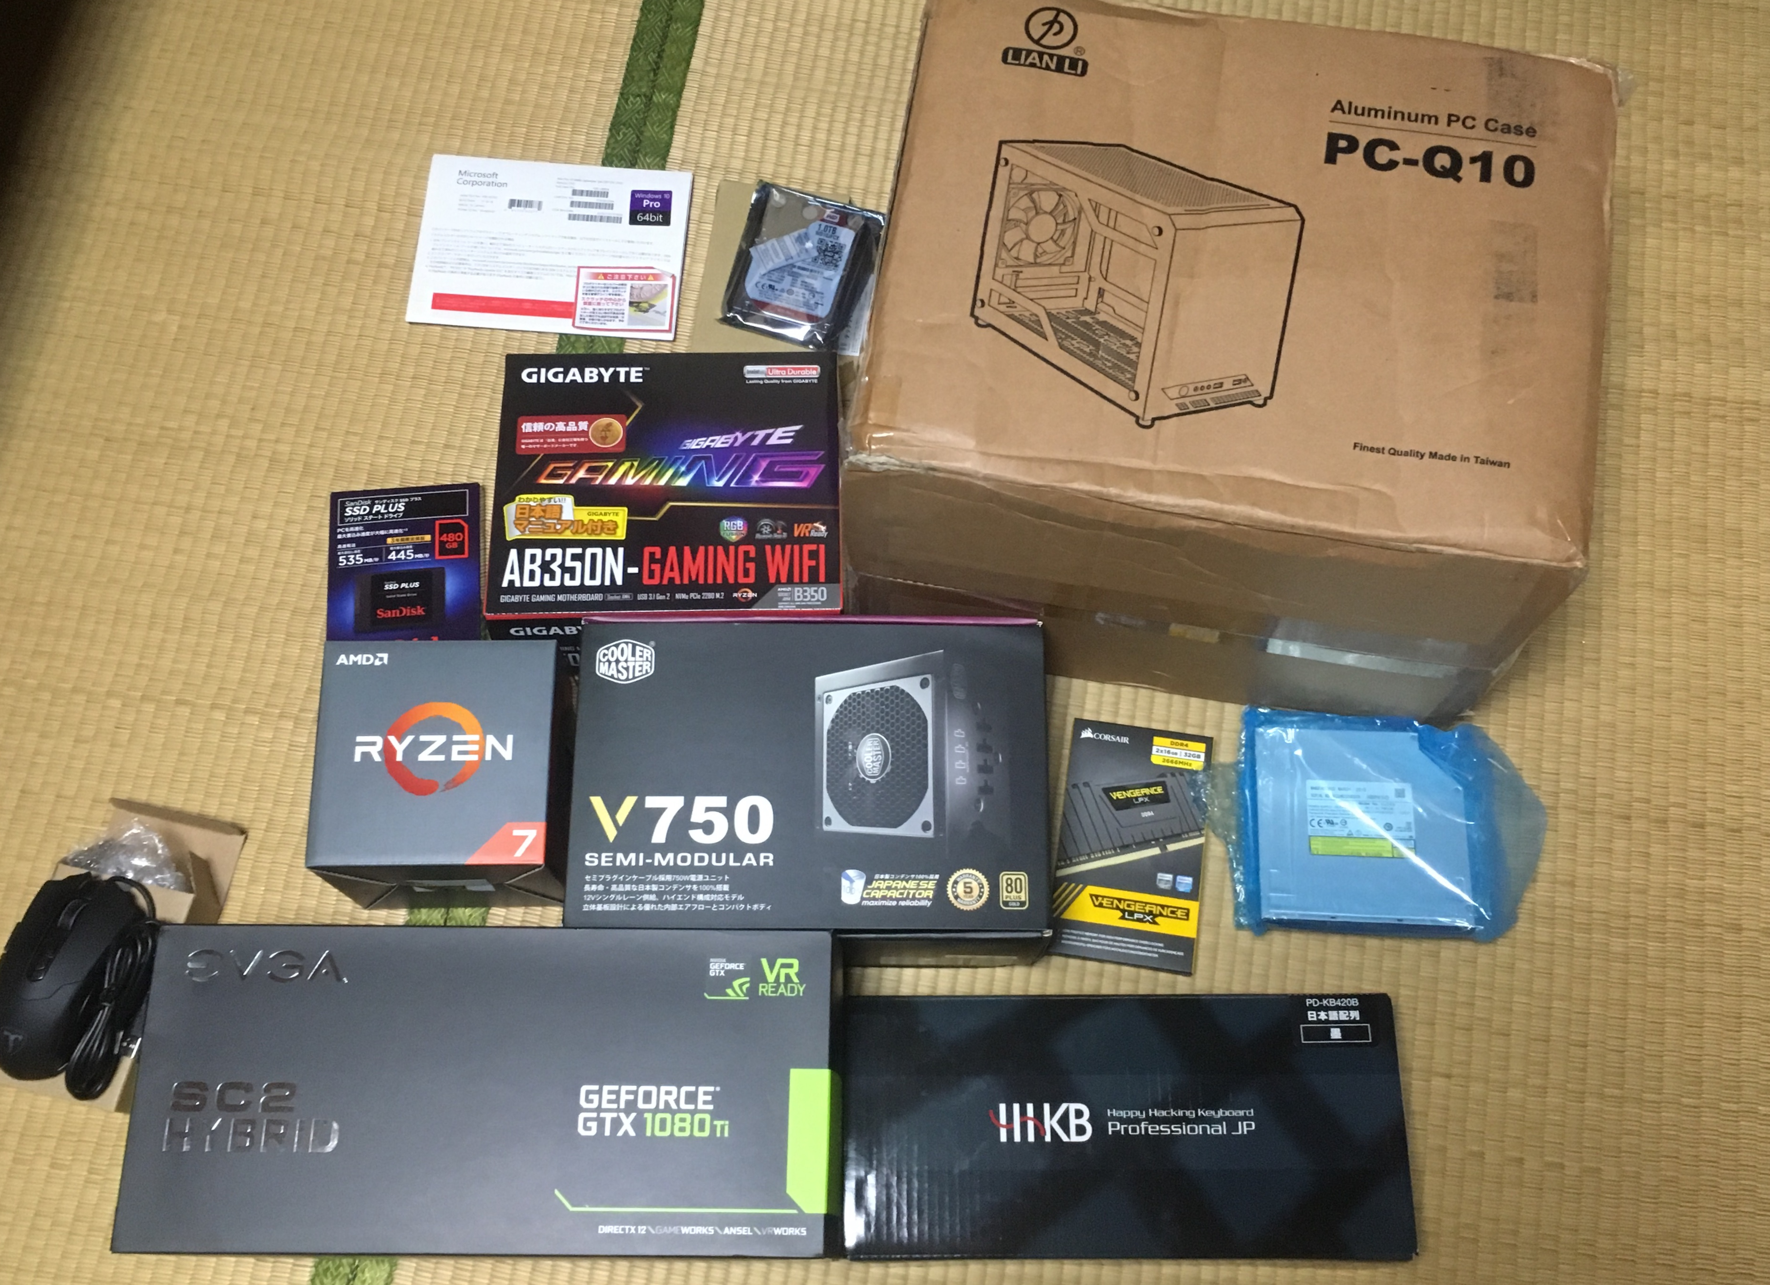
CPU:Ryzen 7 1700 3.0GHz 8Core
メモリ:32GB
SSD:500GB x2, m.2 2TB x1 ← new!!
HDD:1TB
GPU:GeForce GTX 1080 Ti 簡易水冷モデル
サイズ：(W)207mm x (H)277mm x (D)335mm
自作PC

Slide 6
英語論文

Slide 7
英語論文を読むことになったきっかけ

Slide 8
きっかけ
ある日突然、当時の上司に言われた仕事。
AI論文100本ノック。
上司「1か月で100本英語論文読んでまとめてね。」
-----2019.1.8

Slide 9
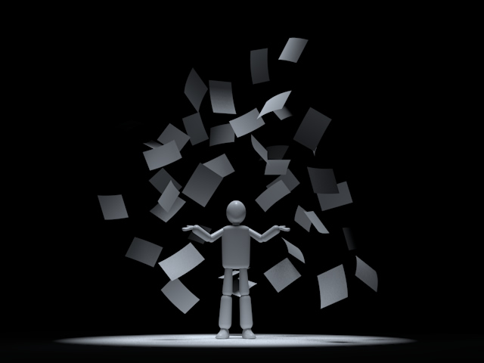
AI論文100本ノック…
はぁ…
急ですね…
上司「俺今大島に無茶言ってると思うけど、今後のために大島にアカデミックな
知識を詰め込んどこうと思って。」
無茶言ってる自覚はあるんだ…

Slide 10
AI論文100本ノックのルール
読むのはトップカンファレンスの英語論文
基本的に画像処理、人工知能系
概略を理解し、簡単に要旨をまとめた時点で1本とカウント
Google翻訳を使わない（マイルール）

Slide 11
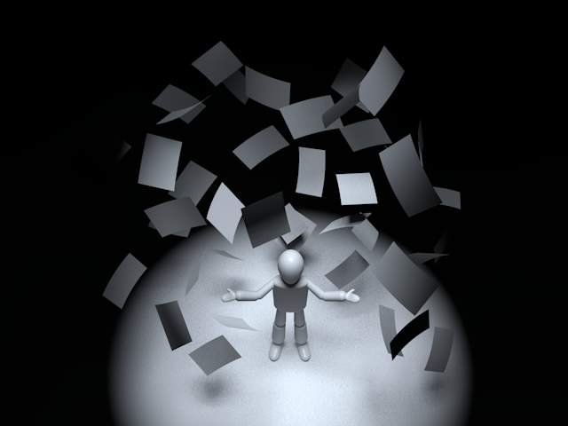
大島の英語力
中学時代：英語の点数だけ50点台（他教科に比べてずば抜けて低い）
英語が楽と聞いて高専へ進学（さすがにこれだけの理由ではないが）
高専時代：英語で赤点を連発
3年での受験勉強がないため英語はだらけまくる
ほぼ英語力が必要ない編入試験で大学へ
大学時代：ほぼ英語使わず卒業
ほぼ英語力が必要ない院試でそのまま大学院へ
英語から逃げ続ける人生…

Slide 12
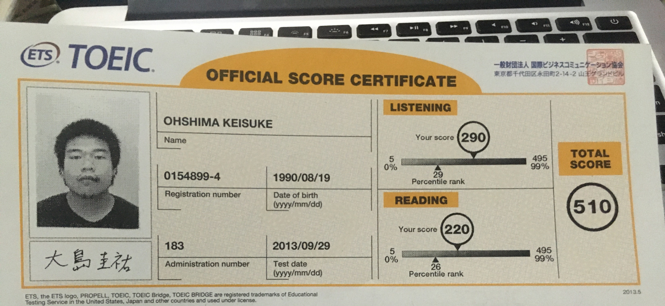
大島の英語力
大学院にて国際学会で発表、ようやくまともに英語を勉強
当時のTOEICの点数は510点
（それまでの人生最高スコア）

Slide 13
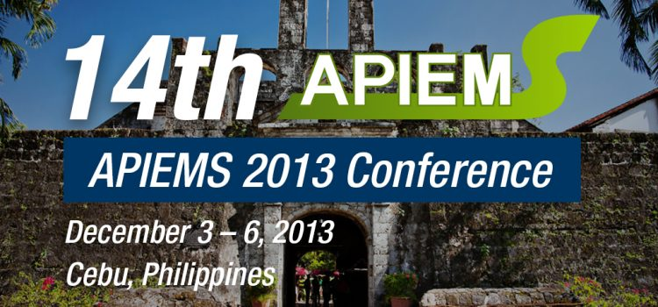
発表した学会：APIEMS2013
https://apiems.org/14th-apiems-2013-conference/

Slide 14
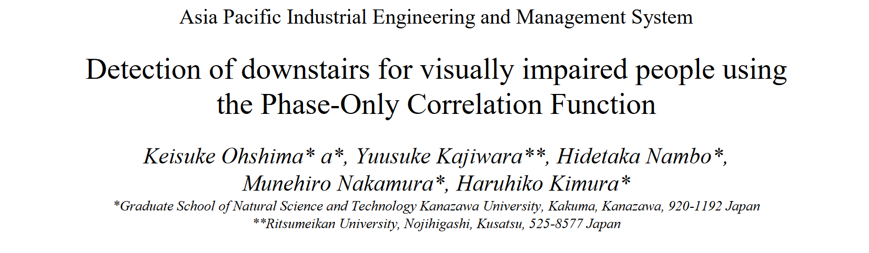
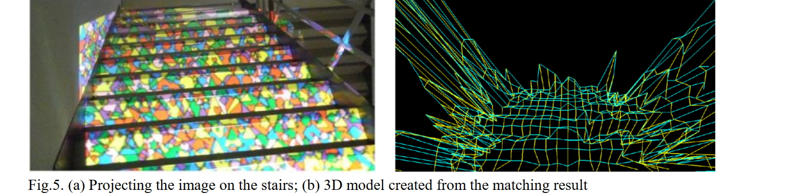
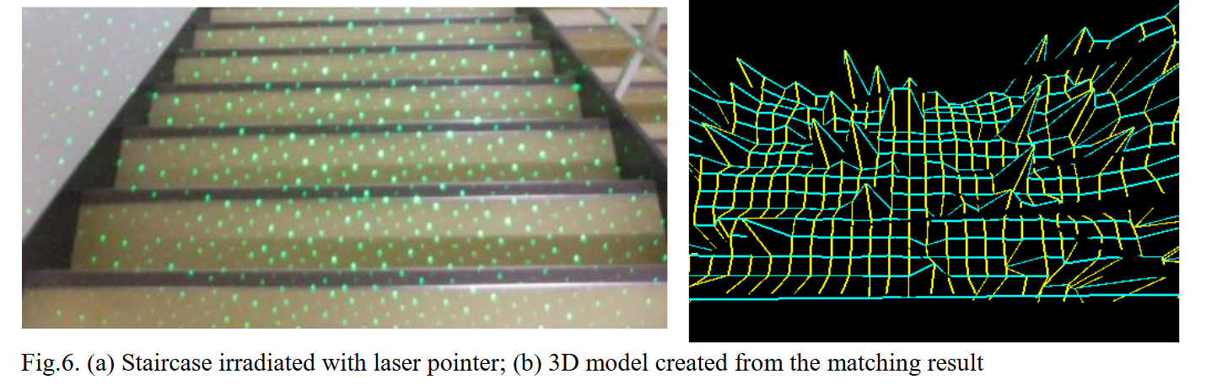
発表した論文
画像処理による視覚障害者向けの下り階段検知について発表

Slide 15
なぜわざわざ英語論文を読むのか？

Slide 16
なぜ英語論文を読むのか？
最新の技術を調査できるから
日本語での調査は周回遅れ
（普通はそれで充分）
この業界でできる人は英語で論文読んでる！

Slide 17
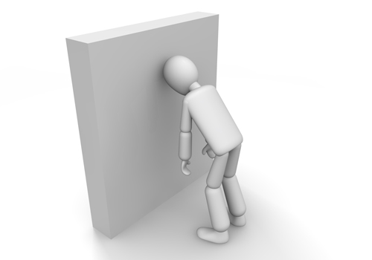
ハードル高い・・・
https://peoples-free.com/

Slide 18
実際に読んでみて
文法はさほど困らない（ネイティブが書いたものはこの限りでない）
困るのは専門用語、最初の方は専門用語がわからずつまりまくる
画像処理、人工知能系に限ればお約束の書き方みたいなものがあり、慣れると早く読めるようになる
やはり数をこなすのが何より大事

Slide 19

気合と根性

Slide 20
論文の読み方

Slide 21
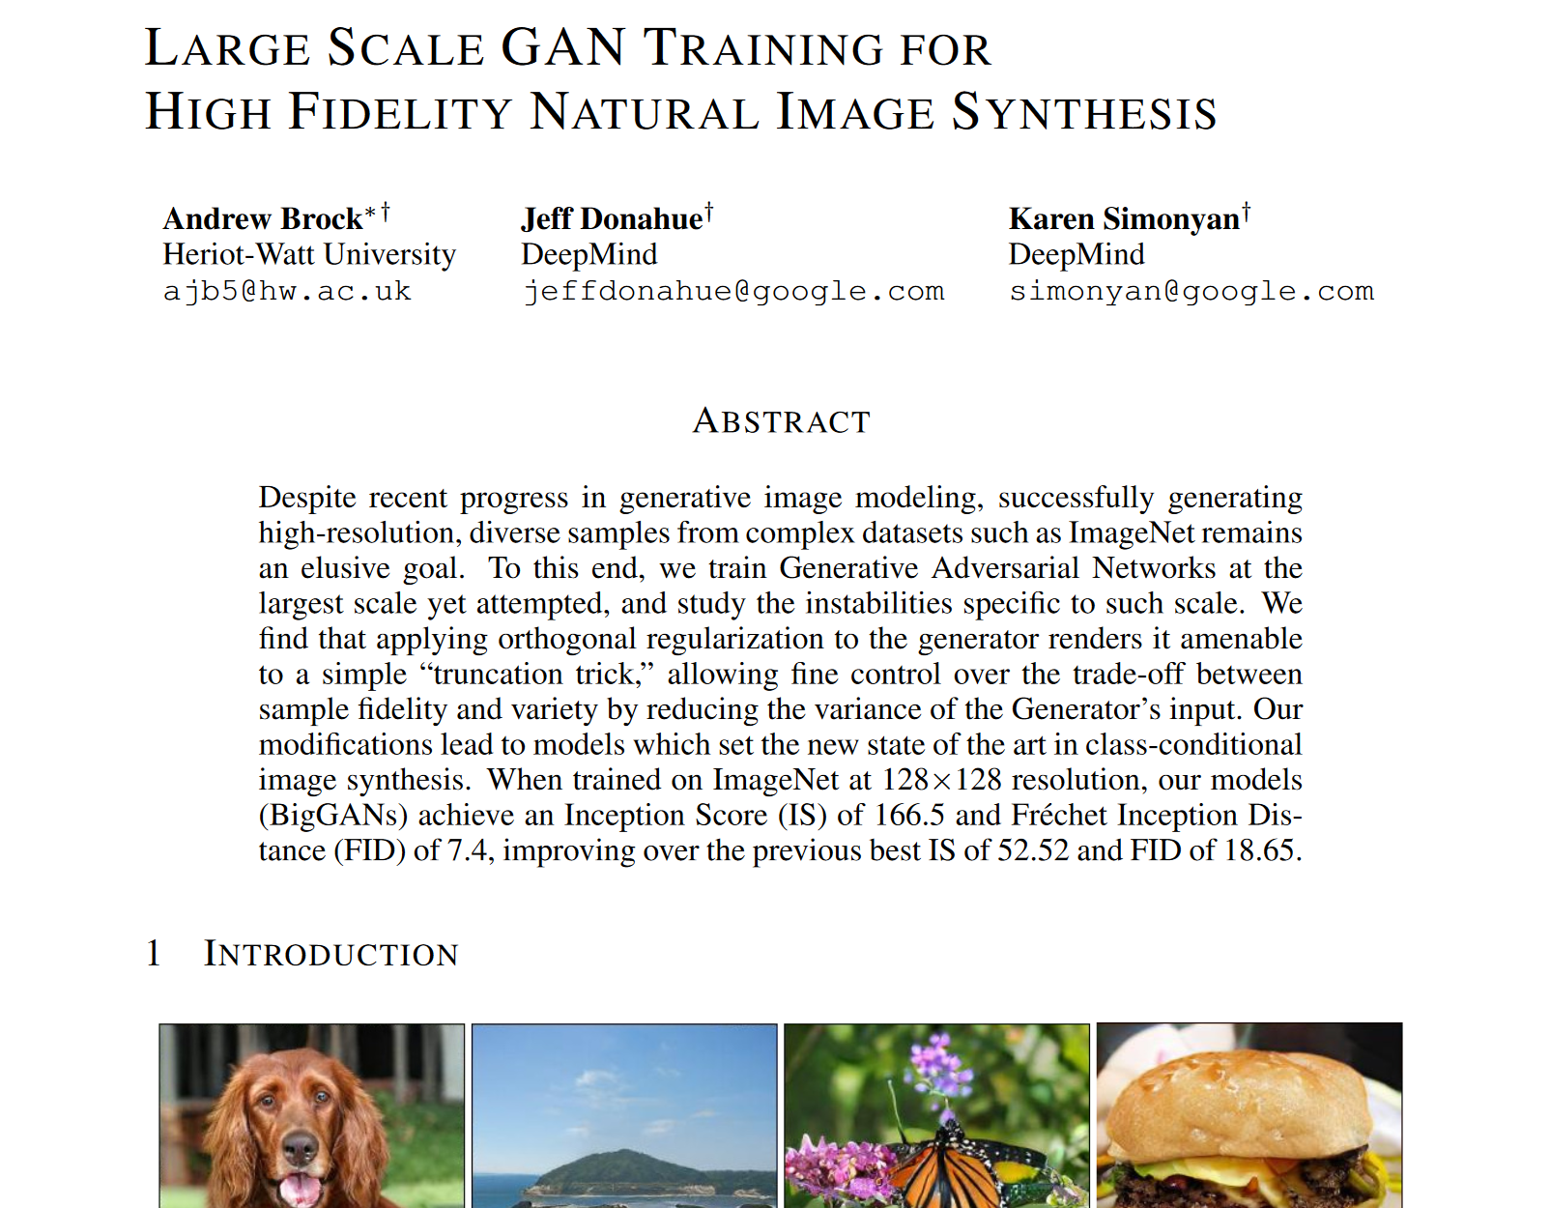
手順1．Abstruct
一番最初に書いてある概要の部分
https://arxiv.org/pdf/1809.11096.pdf

Slide 22
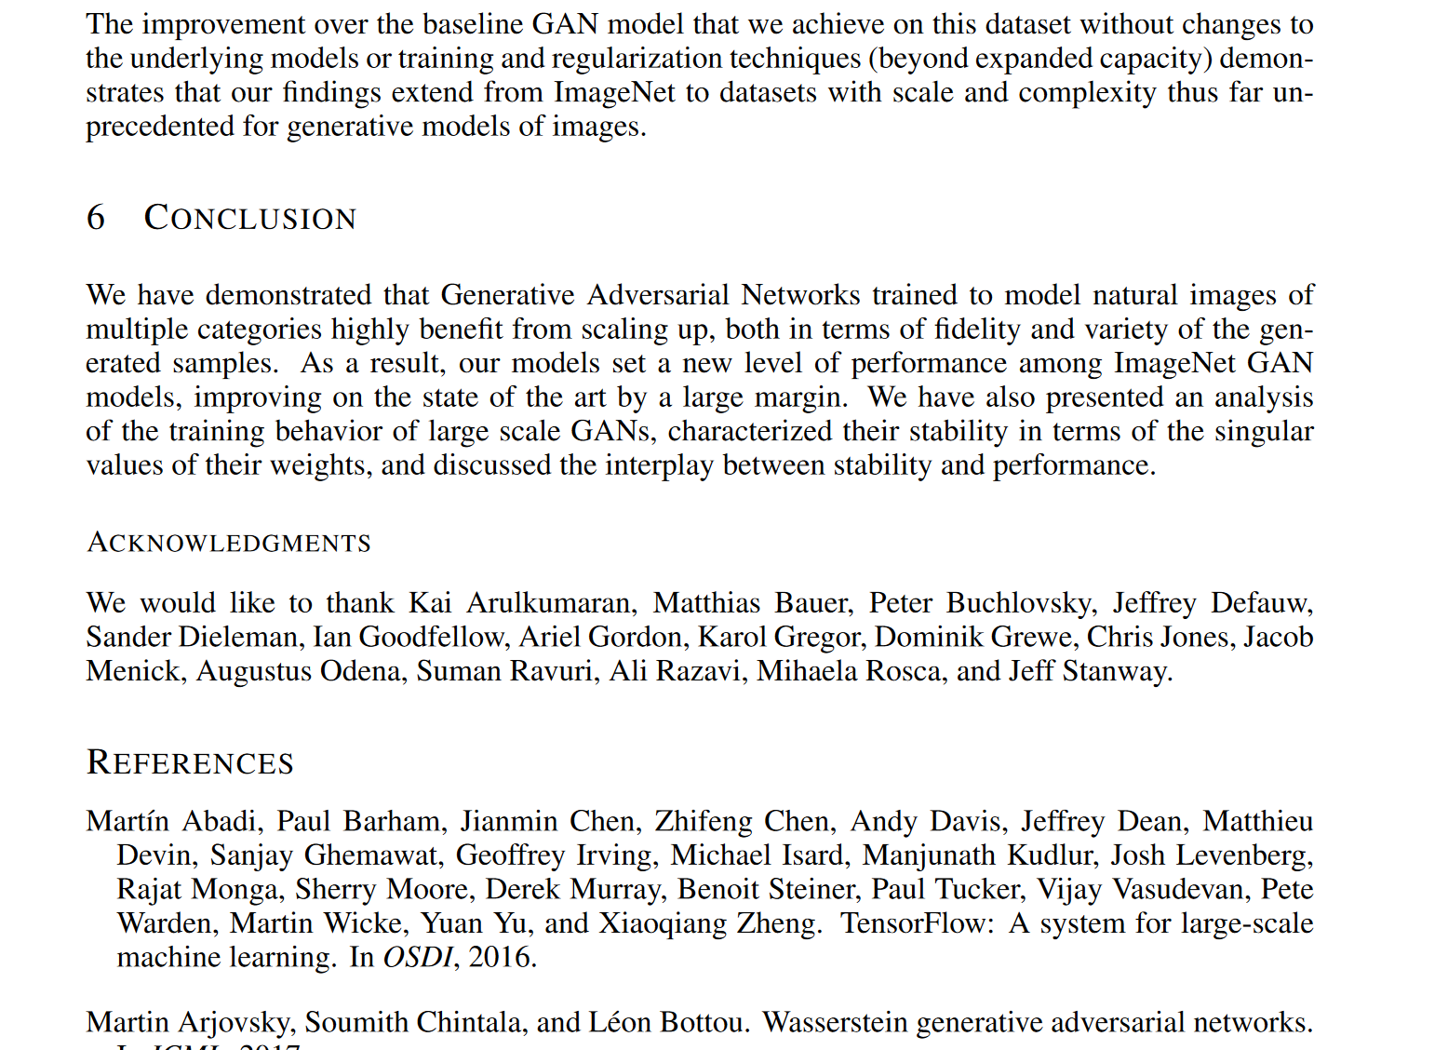
手順2．Conclusion
本文の最後に書いてあるまとめの部分
https://arxiv.org/pdf/1809.11096.pdf

Slide 23
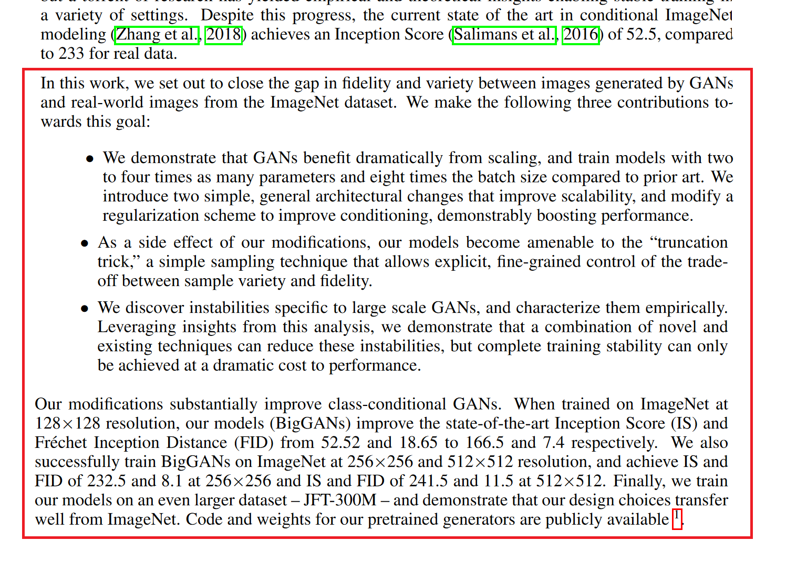
手順3．Introduction（の後ろの方）
本文のはじめの方の導入部分
たいていIntroductionの後ろの方に提案手法の利点等が書かれている
https://arxiv.org/pdf/1809.11096.pdf

Slide 24
手順4．その他をお好みで
手法を詳しく知りたければMethod
技術の特性を知りたければExperiments等
もちろん詳しく知りたければ最初から順番に読むのもあり

Slide 25
実際のペース
1週目：5本
2週目：15本
3週目：30本
4週目：30本
計80本！！（足りなくない？その後さらに30本読んで110本に）
最高は1日13本！（当日はこれ以外の仕事がなかった）
上司からは「意外に頑張ったね」みたいな感じで言われたような
気がするのでめでたしめでたし・・・

Slide 26
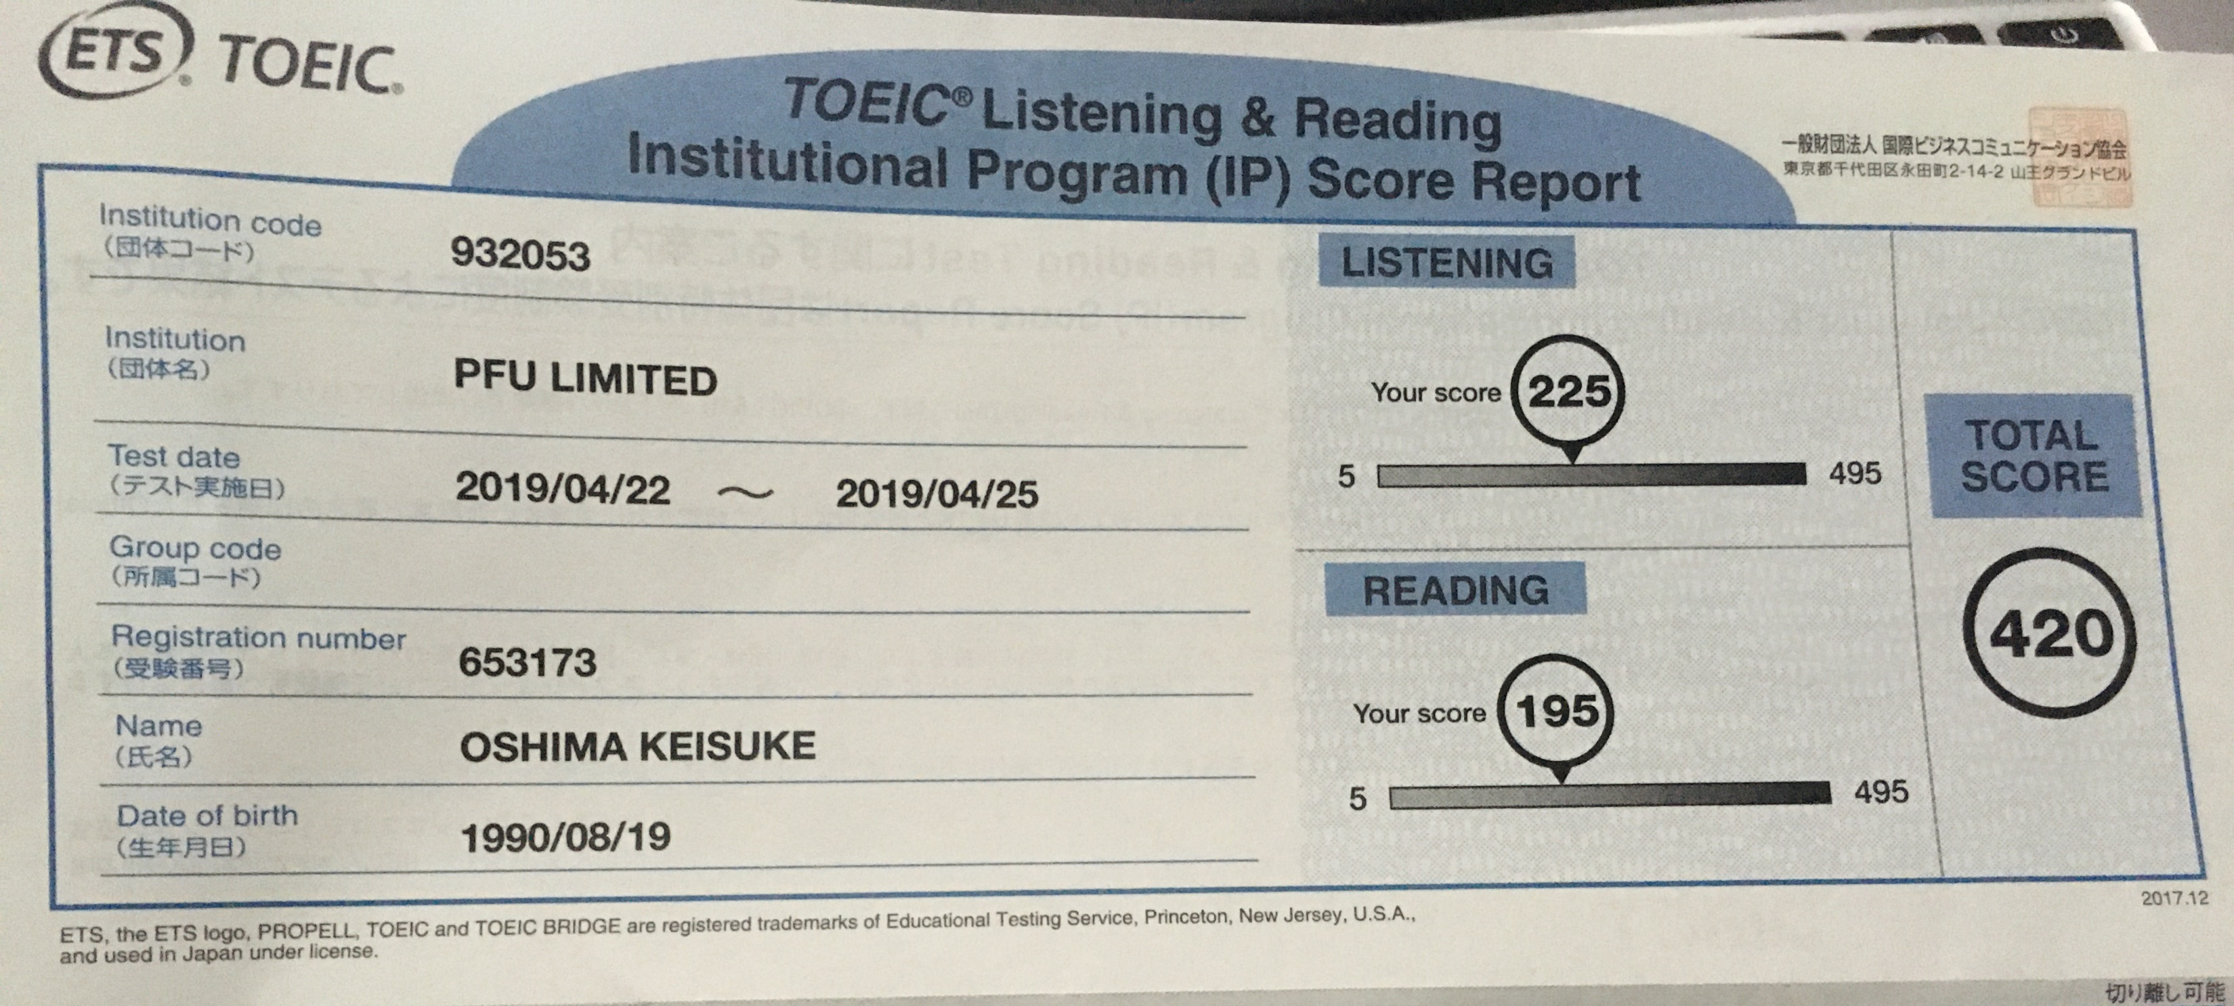
現在の大島の英語力

Slide 27
気付いたこと・変わったこと

Slide 28
気付いたこと・変わったこと
英語文章に対する抵抗が弱くなった
英語を英語のまま理解するようになった
読めるようになったけど話せないしTOEICの点数も上がらない
100本読んだぐらいじゃ全然足りない

Slide 29
よく読むカンファレンス

Slide 30
よく読むカンファレンス
画像処理系：CVPR,ECCV,ICCV
人工知能系：NeurIPS（NIPS）,ICML ,ICLR
その他：arXiv

Slide 31



画像処理系：CVPR,ECCV,ICCV
コンピュータビジョンでは世界の御三家と目されてるカンファレンス
CVPR:Computer Vision and Pattern Recognition
ECCV:European Conference on Computer Vision
ICCV:International Conference on Computer Vision
http://cvpr2019.thecvf.com/
https://eccv2020.eu/
http://iccv2019.thecvf.com/

Slide 32


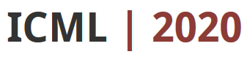
人工知能系：NIPS,ICLR,ICML
NeurIPS（NIPS）,ICMLは古参の機械学習系トップカンファレンス、ICLRは2者に比べ歴史は浅いが世界最高峰の研究者、技術者が集う
NeurIPS（NIPS）： Neural Information Processing Systems
ICML：International Conference on Machine Learning
ICLR： International Conference on Learning Representations
https://nips.cc/
https://icml.cc/
https://iclr.cc/

Slide 33

その他：arxiv
コーネル大学図書館が運営する世界中の物理学、数学、計算機科学、量的生物学、計量ファイナンス、統計学の論文をPDFで保管、公開しているサイト
https://arxiv.org/

Slide 34
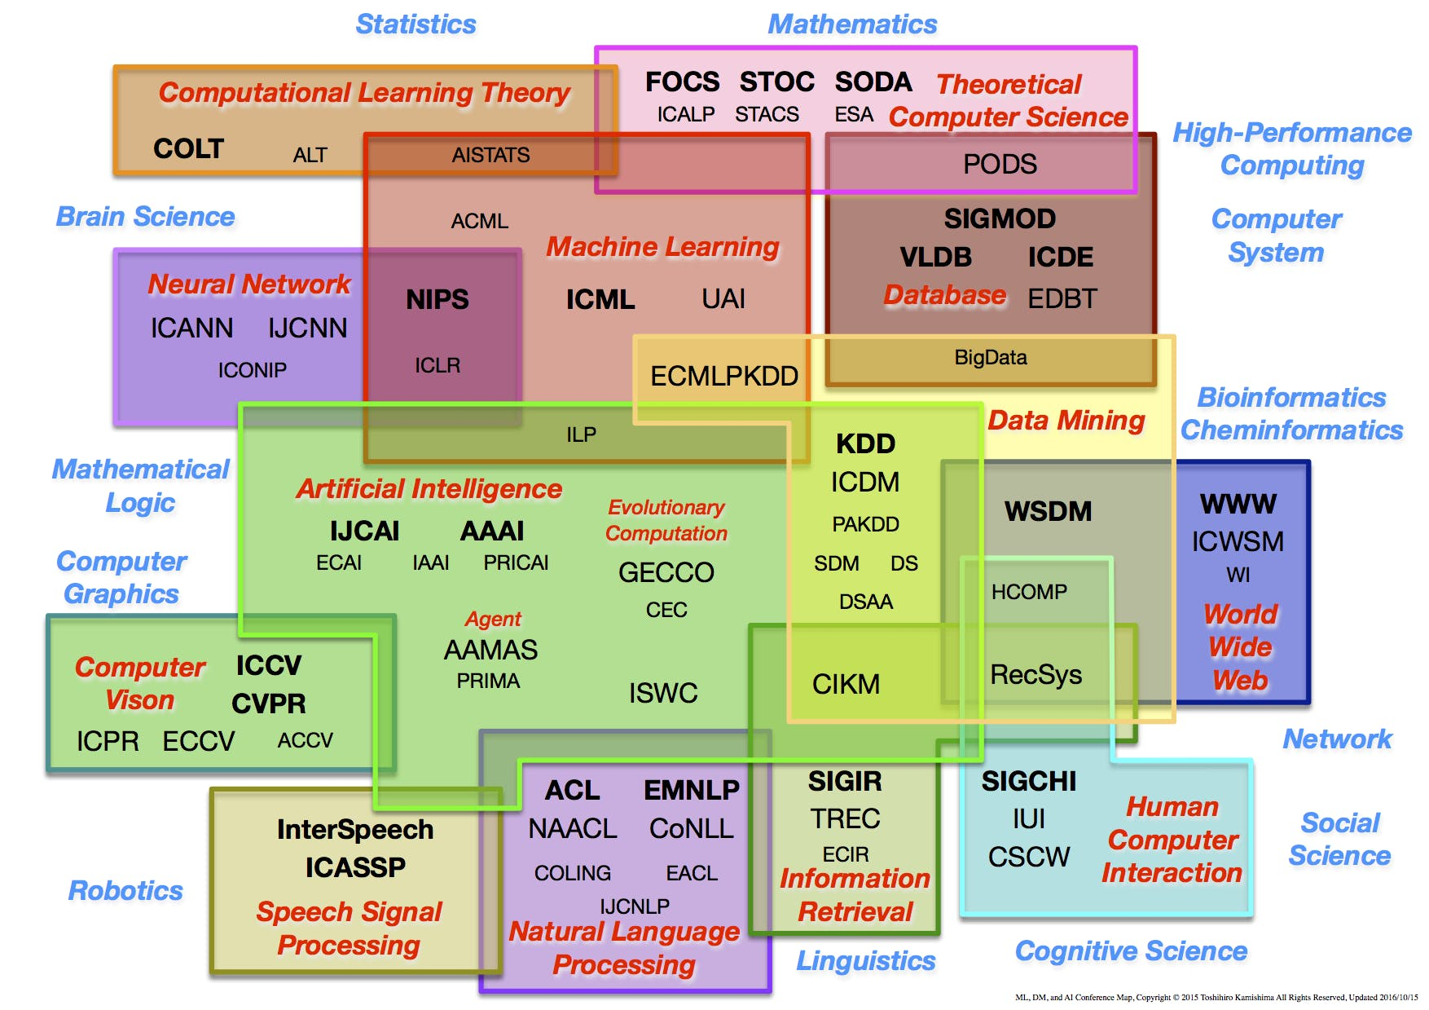
http://www.kamishima.net/soft/

Slide 35
気になった技術

Slide 36
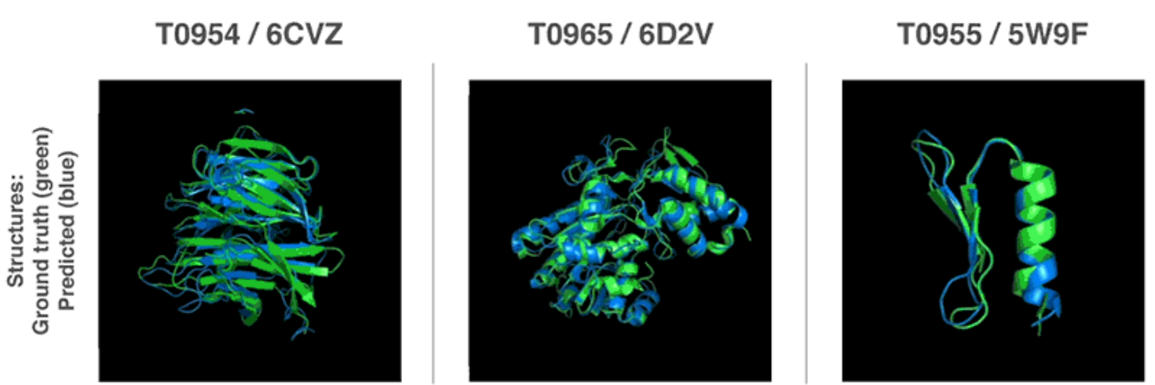
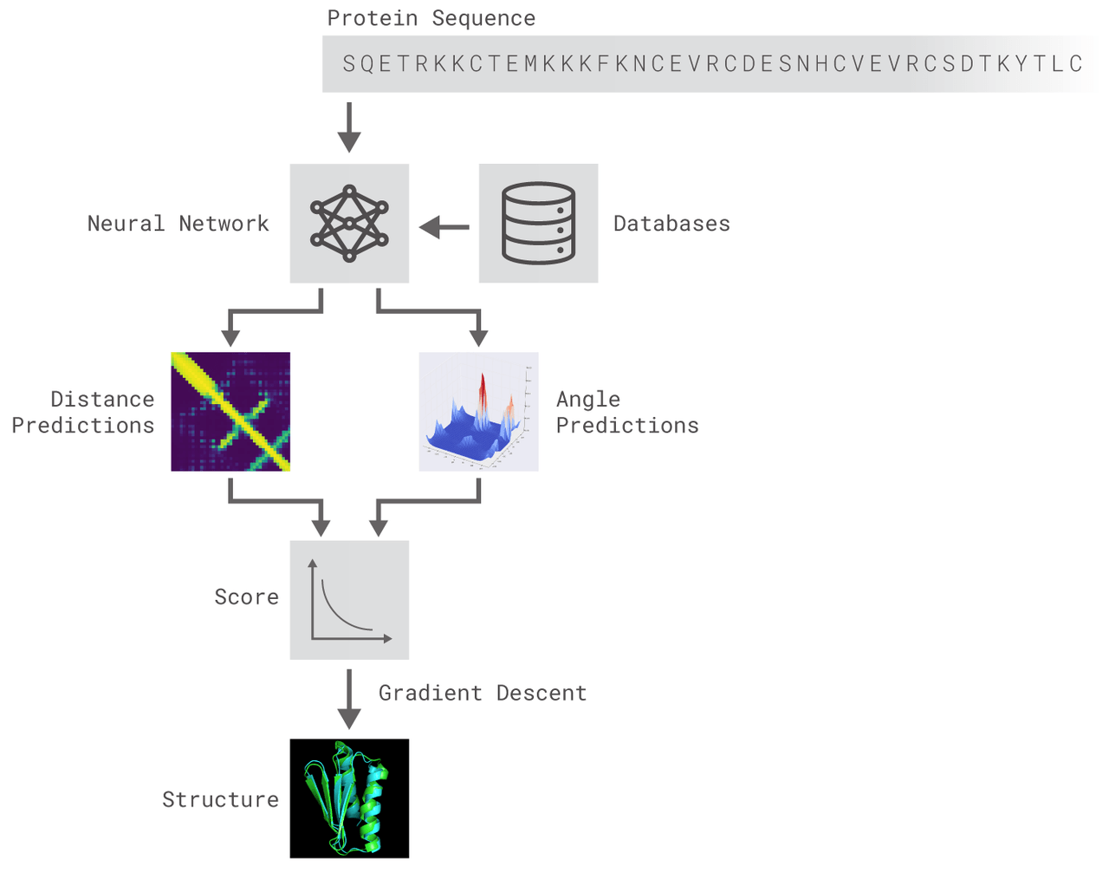
ALPhafold
DeepMind社が開発したタンパク質形状の予測エンジン
CASP2018にて圧倒的精度で優勝
https://ai-scholar.tech/news/ai-deepmind-43/

Slide 37
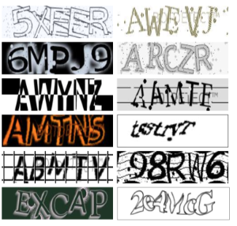
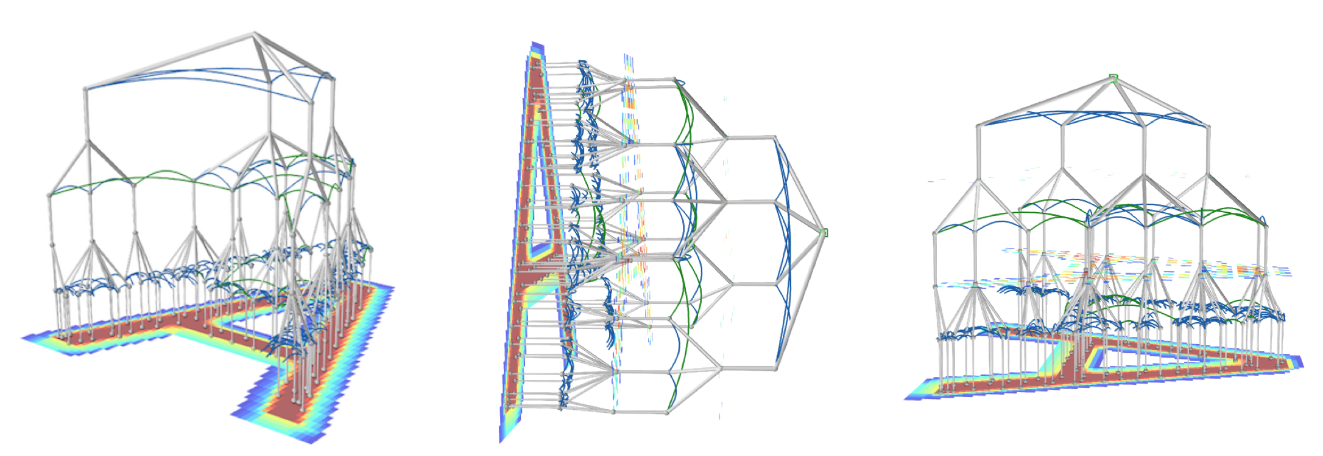
RCN
Vicarious社が開発したCAPTCHAを突破できる認識エンジン
小サンプルでの学習が可能
アーキテクチャが変わってる
https://www.vicarious.com/2017/10/26/common-sense-cortex-and-captcha/

Slide 38
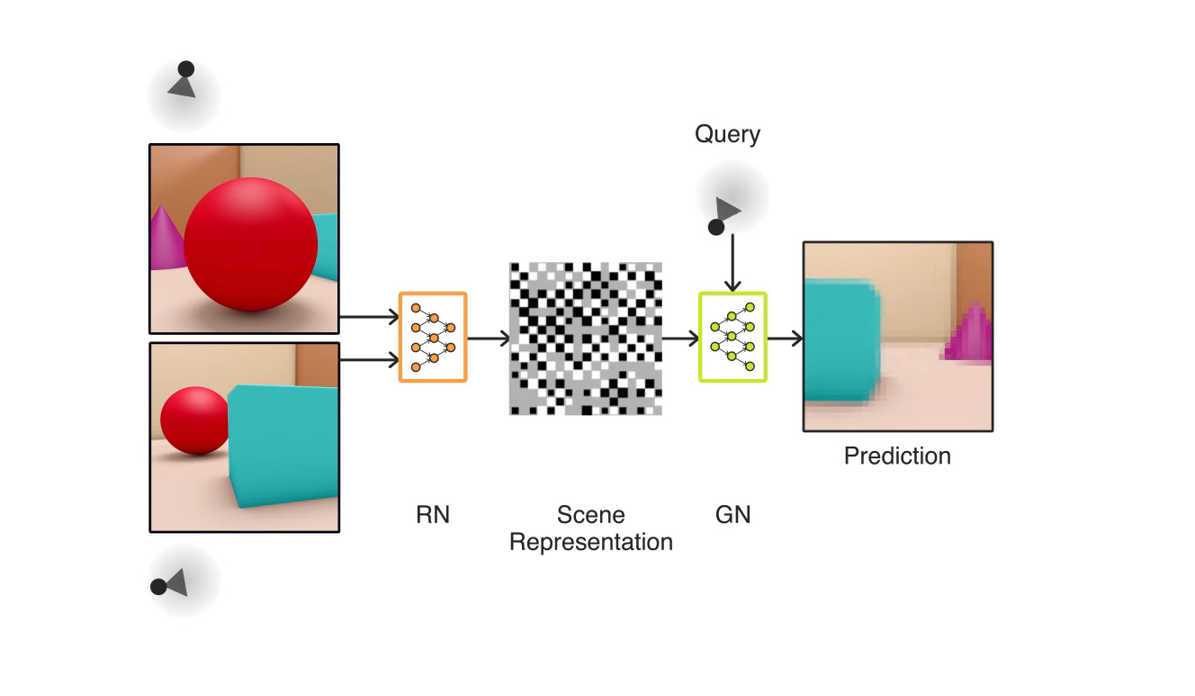
Generative Query Network(GQN)
DeepMind社が開発した3D形状を予測するエンジン
複数の視点から撮影した数枚の2D画像から他視点からみた形状を予測
https://deepmind.com/blog/article/neural-scene-representation-and-rendering

Slide 39
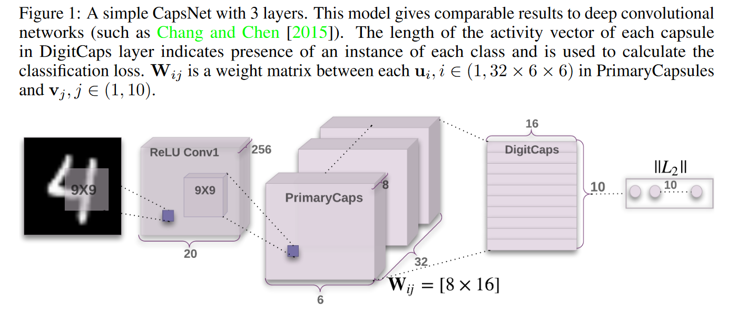
CapsNet
Hintonが発表した畳み込み層に代わるCapsule層の提案
CNNのパーツの位置関係を無視するという弱点を克服した認識エンジン
https://arxiv.org/pdf/1710.09829.pdf

Slide 40
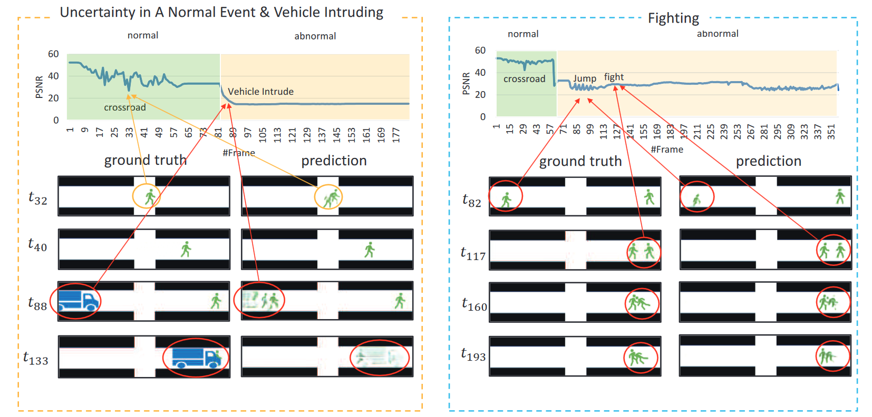
Future Frame Prediction for Anomaly Detection
正常動画像の学習のみで動画像から異常検知を行うエンジン
正常状態の動画像を学習することで未来予知を行い、大きく外れれば異常とみなす
https://arxiv.org/pdf/1712.09867.pdf

Slide 41
余談

Slide 42
今やりたいこと

Slide 43
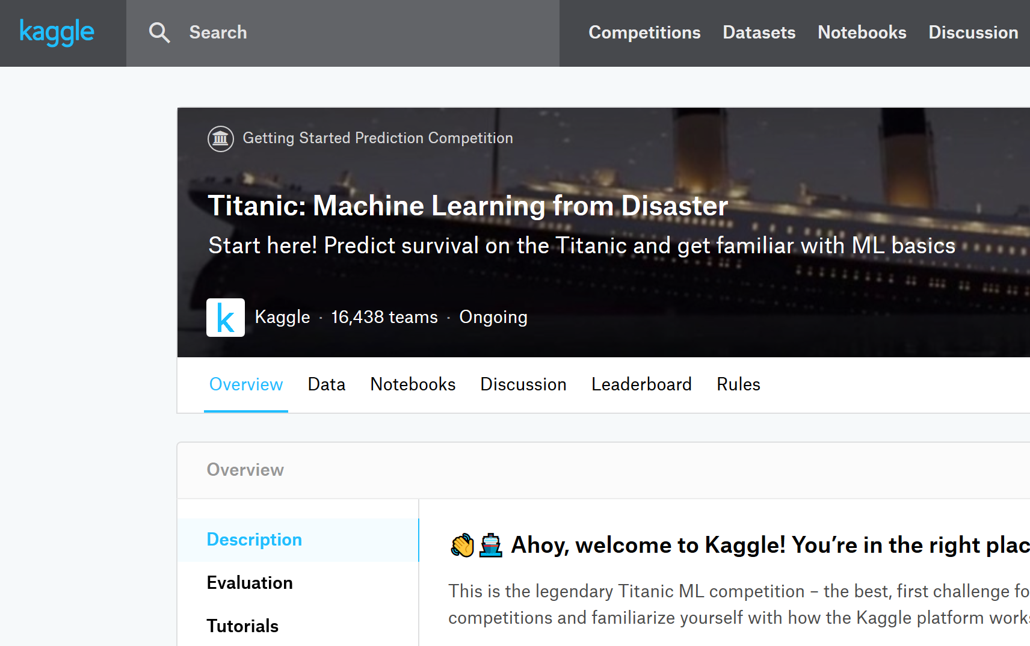
Kaggle
https://www.kaggle.com/

Slide 44
概念OCR（仮）
アイデア：近年のDLは高いレベルでの“概念”の分離が可能
→OCRではフォントの違いで誤認識することがある
→文字からフォントを分離しちゃえば残った情報は純然たる
文字情報なんじゃない？
→ということはフォント分離すればOCRの認識結果になる？

Slide 45
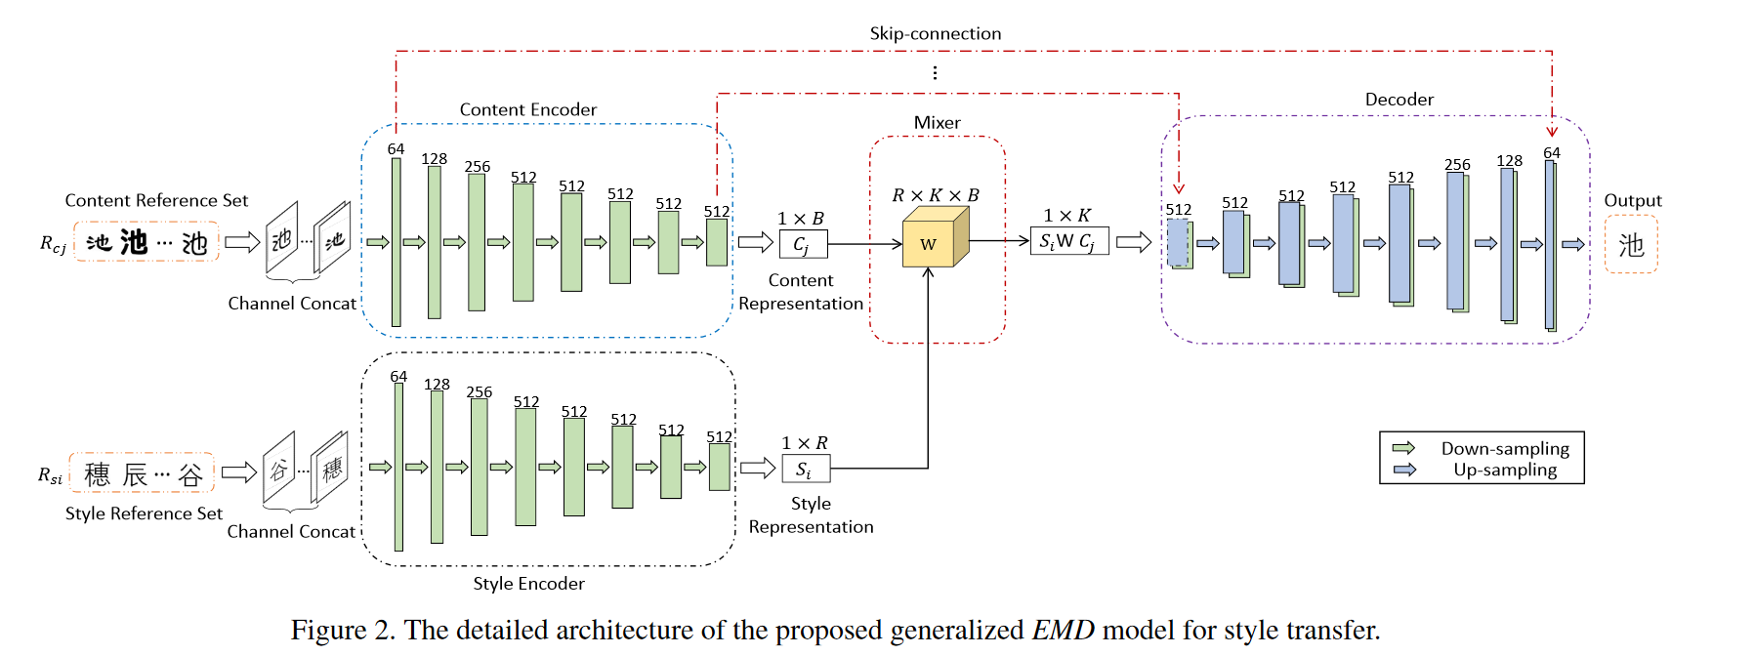
概念OCR（仮）
フォントと文字情報を組み合わせる研究は存在
Separating Style and Content for Generalized Style Transfer
http://openaccess.thecvf.com/content_cvpr_2018/papers/Zhang_Separating_Style_and_CVPR_2018_paper.pdf

Slide 46
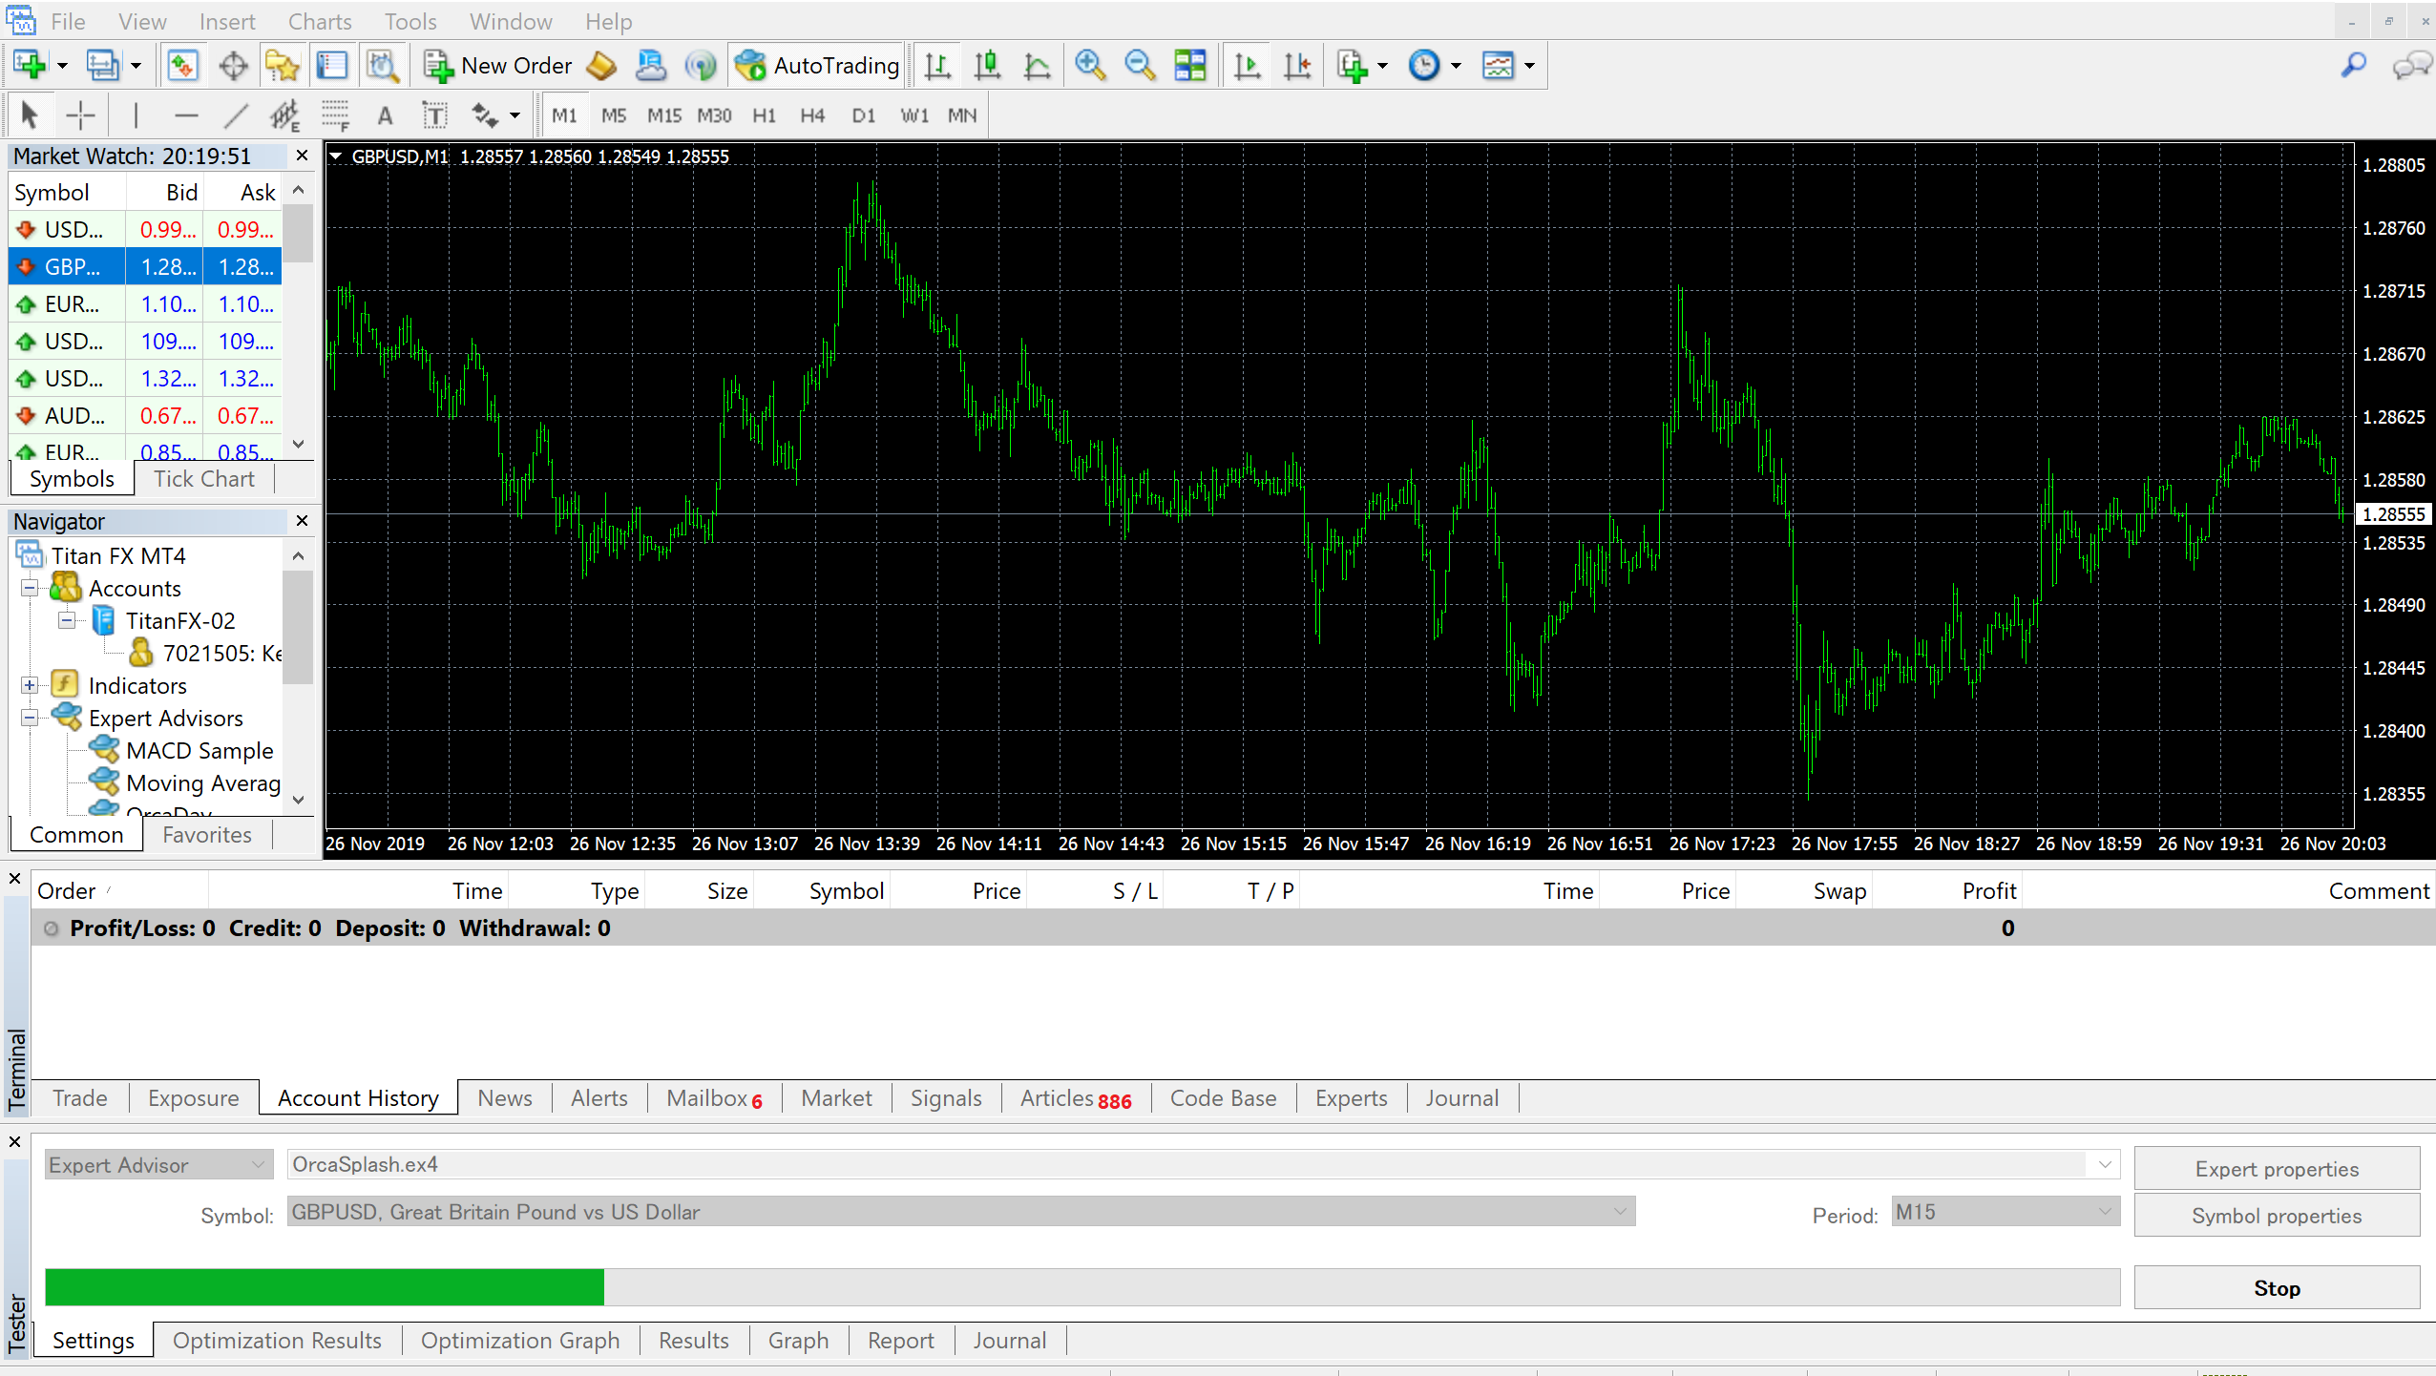
強化学習による自動売買

Slide 47
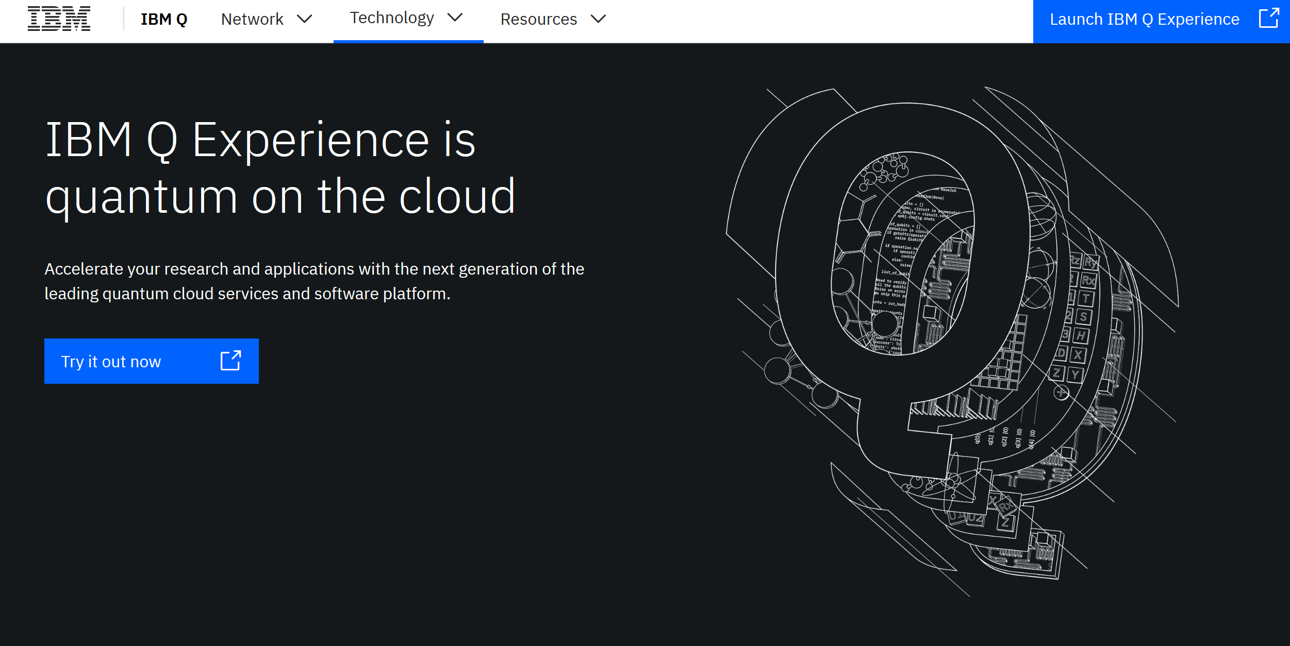
量子コンピューティング
https://www.ibm.com/quantum-computing/technology/experience/

Slide 48
ご清聴ありがとうございました

